Slide 1

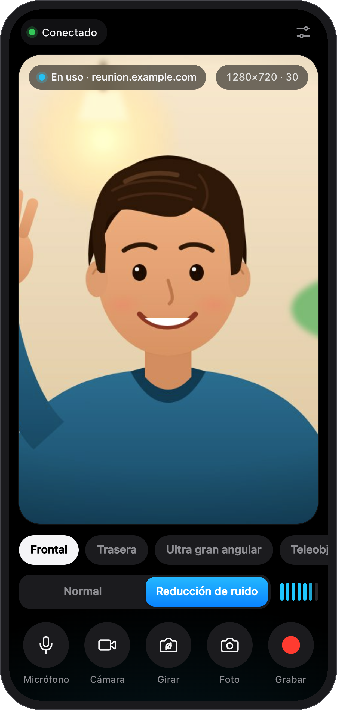
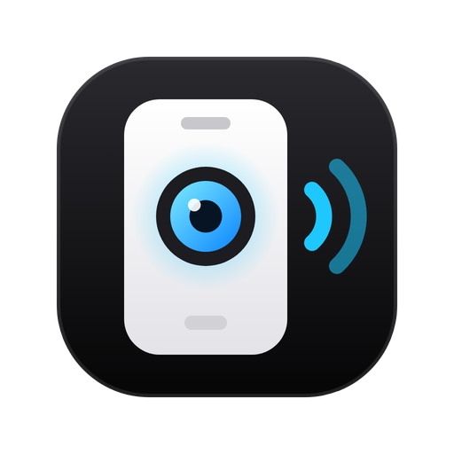
Capturazo
Tu celular como cámara y micrófono de la computadora
Miguel Mogrovejo · Octubre de 2026

Slide 2
EL RETO
Verse y oírse bien cuesta más de lo que parece
1
2
3
4
Cámaras pobres
Computadoras sin cámara
Ruido de fondo
Y el celular, guardado
La cámara de la laptop tiene poca resolución, mala luz y un ángulo que no favorece.
Muchas de escritorio no tienen cámara ni micrófono, y comprarlos es otro gasto.
El micrófono capta el teclado, la calle y el eco de la habitación.
Tiene la mejor cámara y un buen micrófono, pero no hay una forma simple de usarlos.

Slide 3
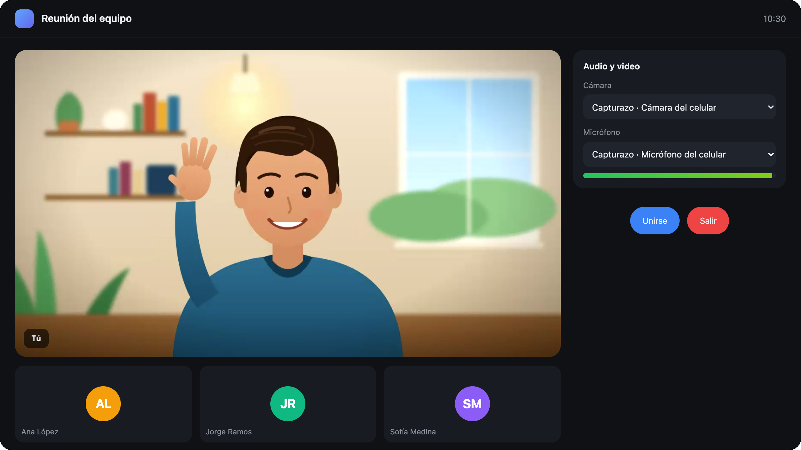
LA SOLUCIÓN
Tu celular, convertido en cámara y micrófono
Una extensión de Chrome y una página web: escaneas un QR y tu computadora usa la cámara y el micrófono del celular como si fueran suyos.
Sin instalar nada en el celular
El QR abre la cámara en el navegador; no hay apps ni cuentas.
La cámara que quieras
Frontal, trasera, gran angular o teleobjetivo, hasta 1080p.
Directo y cifrado
WebRTC de punto a punto: el video no pasa por servidores.

Slide 4
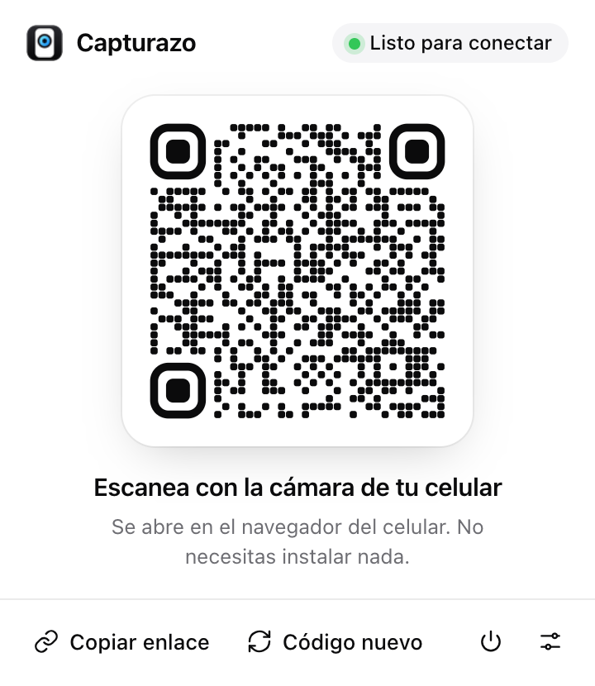
CÓMO SE USA
Tres pasos y ya estás en cámara
1
2
3
Escanea el código
Toca «Empezar»
Elige Capturazo
Haz clic en el ícono de Capturazo (o Alt+Shift+C) y apunta la cámara del celular al QR.
Permite la cámara y el micrófono en el celular y elige la cámara y el modo del micrófono.
En tu videollamada elige «Capturazo · Cámara del celular» y «Capturazo · Micrófono del celular».

Slide 5
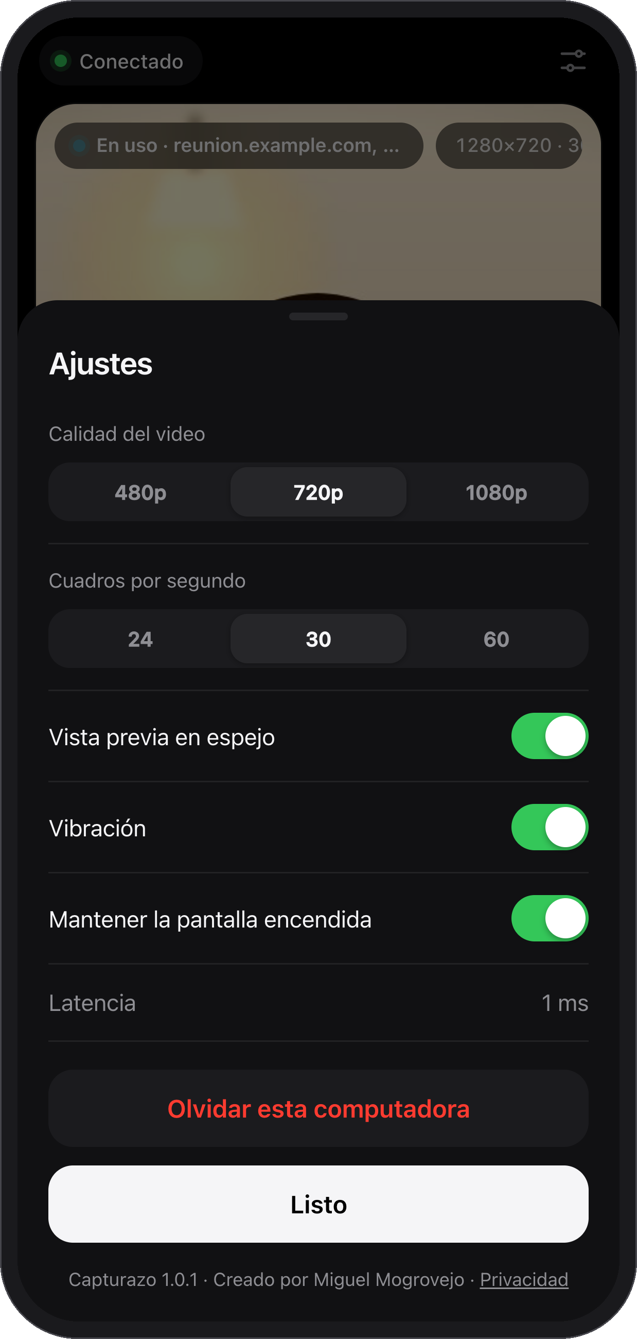
CÁMARAS
Elige la cámara que mejor te muestra
Todas las cámaras del celular
Frontal, trasera, gran angular, ultra gran angular y teleobjetivo.
Nombres claros
También en Android, donde el sistema las llama «camera2 0, facing back».
Girar con un toque
Pasa de la frontal a la trasera sin cortar la llamada.
Calidad a elección
480p, 720p o 1080p, a 24, 30 o 60 cuadros por segundo.
Linterna y espejo
Enciende la luz del celular y mira la vista previa en espejo.

Slide 6
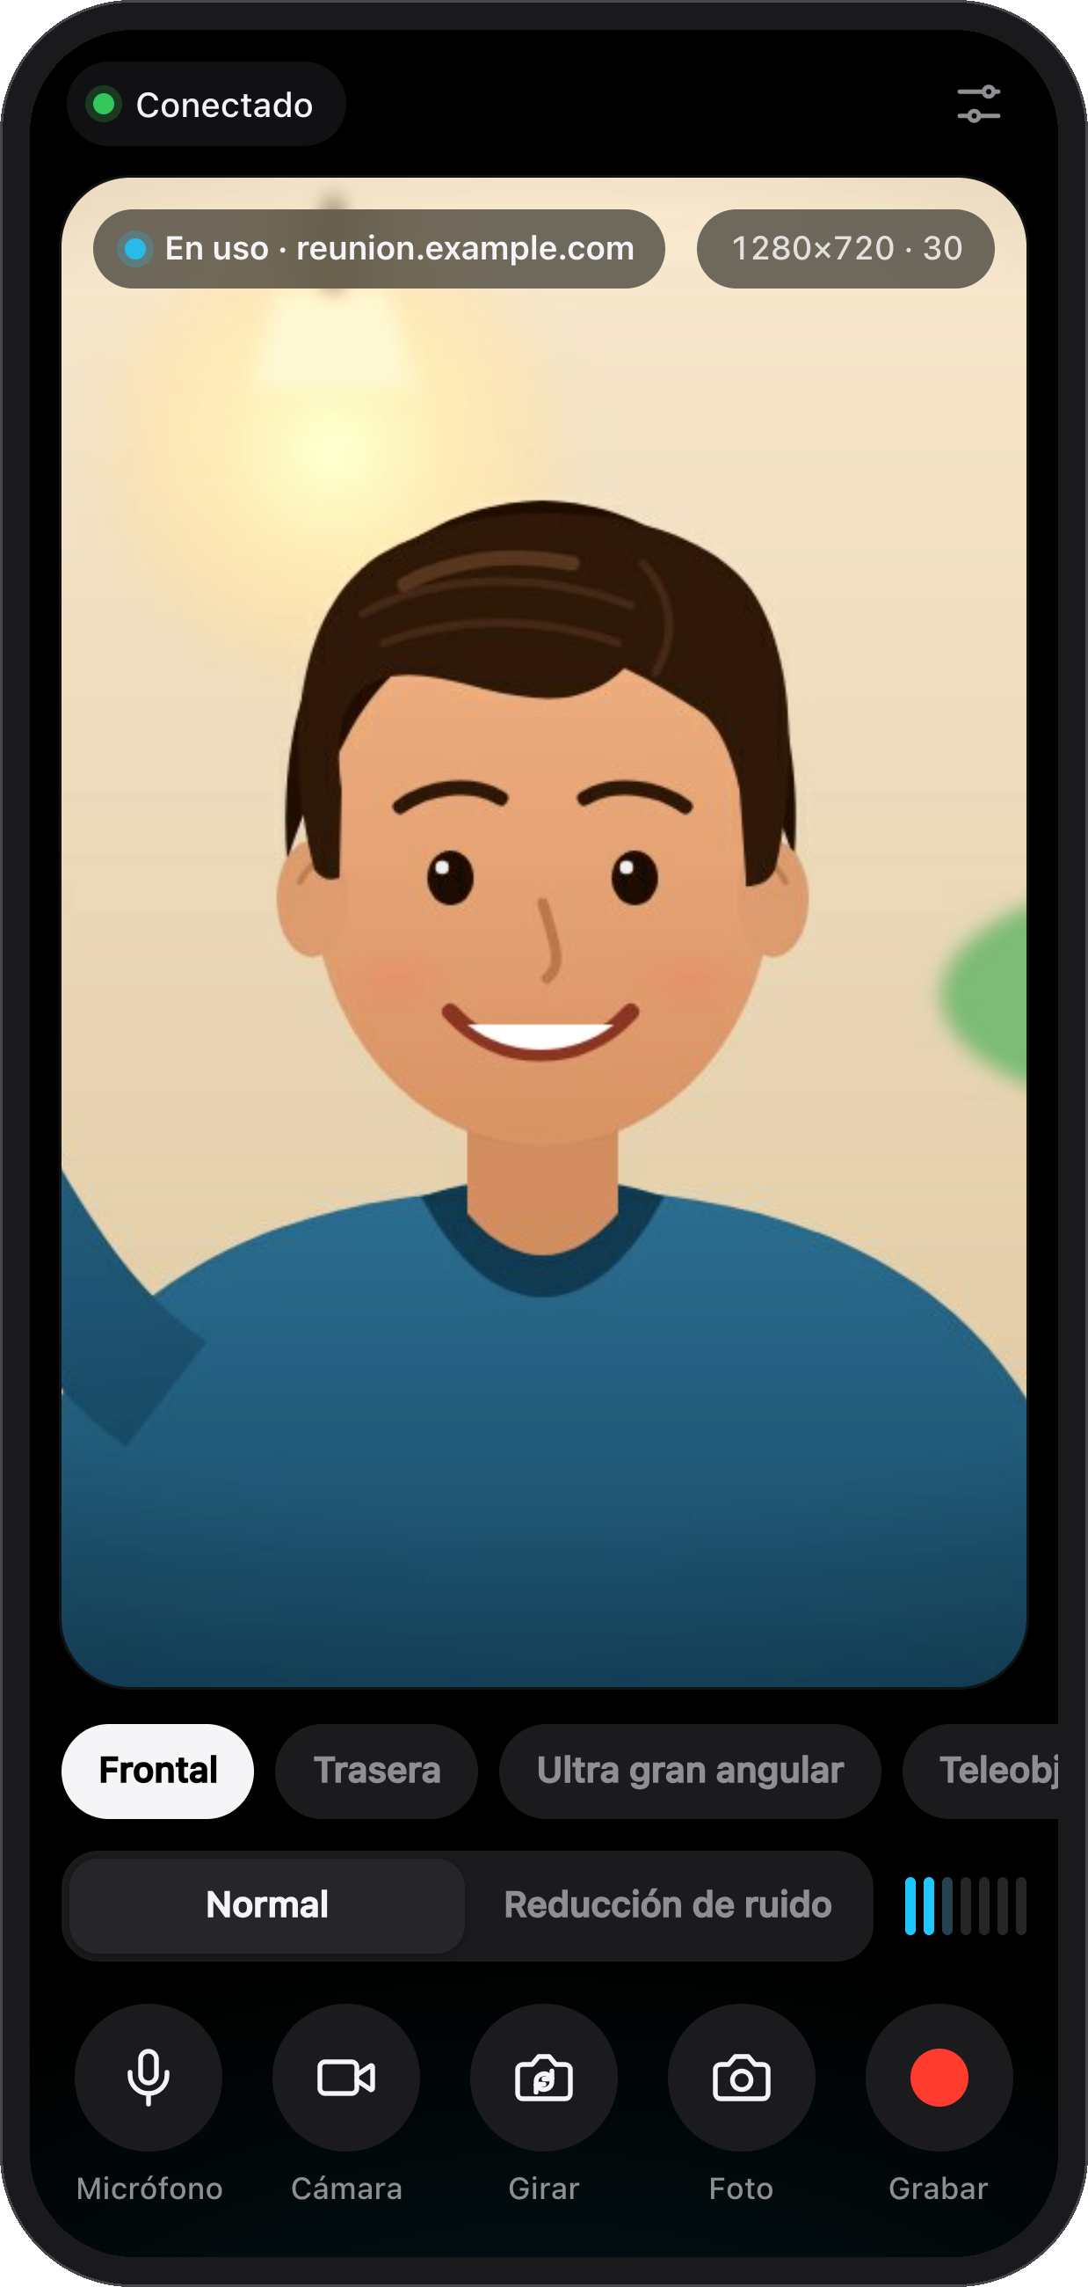
MICRÓFONO
Normal o con reducción de ruido
Reducción de ruido
Supresión de ruido, cancelación de eco y volumen parejo: ideal para hablar.
Normal
Sin filtros: para música, instrumentos o el sonido del ambiente.
Cambia en vivo
Desde el celular, el panel o el visor; la llamada sigue sin cortes.
Elige el micrófono
El del celular o unos audífonos conectados a él.
Medidor de nivel
Sabes en todo momento que se te está escuchando.

Slide 7
EN TUS VIDEOLLAMADAS
Aparece junto a tus cámaras
En la lista del sitio
«Capturazo · Cámara del celular» y «Capturazo · Micrófono del celular».
Activa sitio por sitio
Un clic en el panel; o todos los sitios a la vez.
Sin cortes
Si el celular se reconecta o apaga la cámara, el sitio ve una imagen de espera.
Computadoras sin cámara
El sitio puede recibir el celular en su lugar.

Slide 8
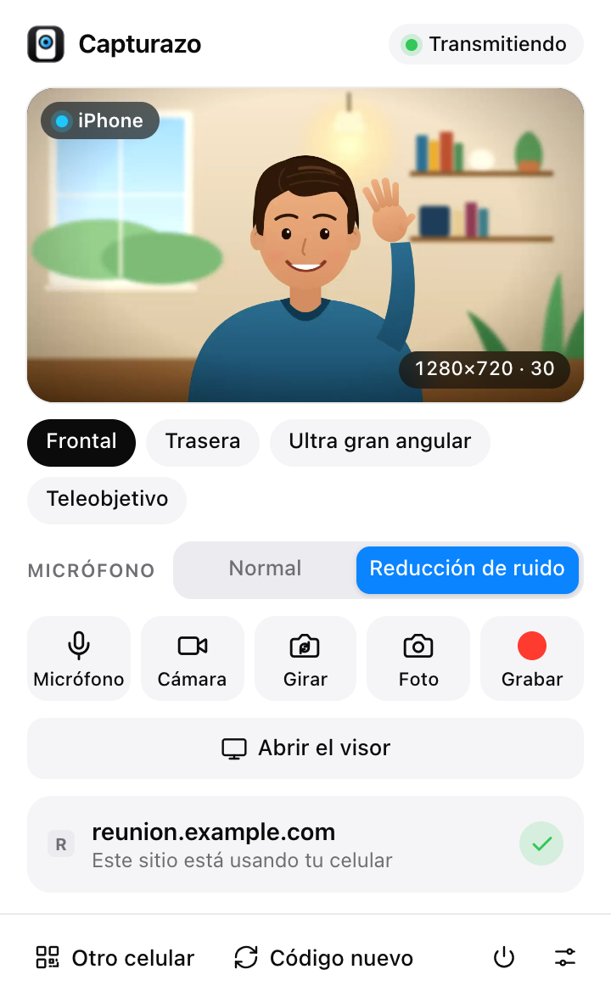
EL PANEL
Todo bajo control desde la computadora
Vista previa en vivo
La cámara del celular, con su resolución y cuadros por segundo.
Control remoto
Cambia de cámara, enciende o apaga cámara y micrófono y elige el modo.
Sitios en uso
Ves qué sitio usa el celular; el celular también lo muestra.
Varios celulares
Elige cuál está al aire, o desconecta a cualquiera.

Slide 9
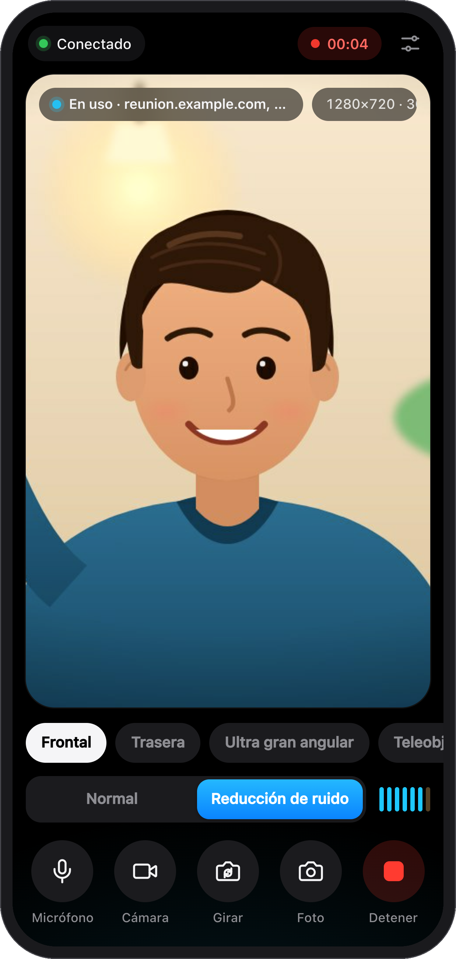
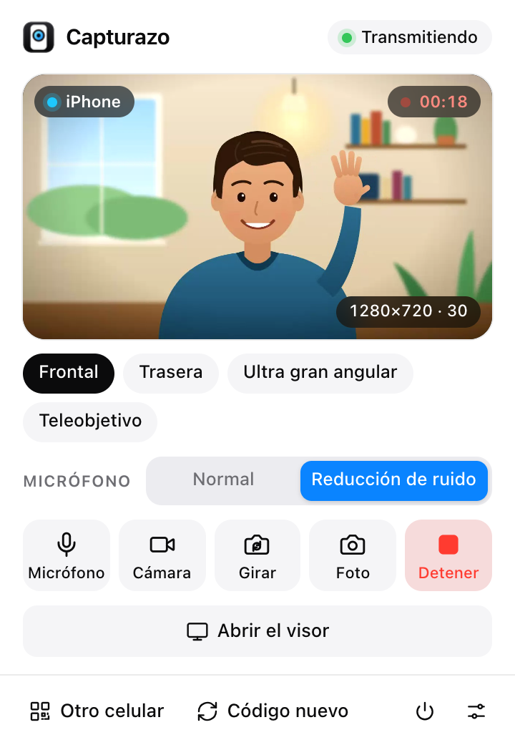
FOTOS Y VIDEO
Captura con un toque, desde donde estés
Fotos con el celular
A la resolución de la cámara, en JPG o PNG.
Grabación con sonido
MP4 o WebM, con el micrófono del celular.
Desde cualquier lado
Botones en el celular, el panel y el visor.
Directo a la computadora
Todo se guarda en Descargas › Capturazo.

Slide 10
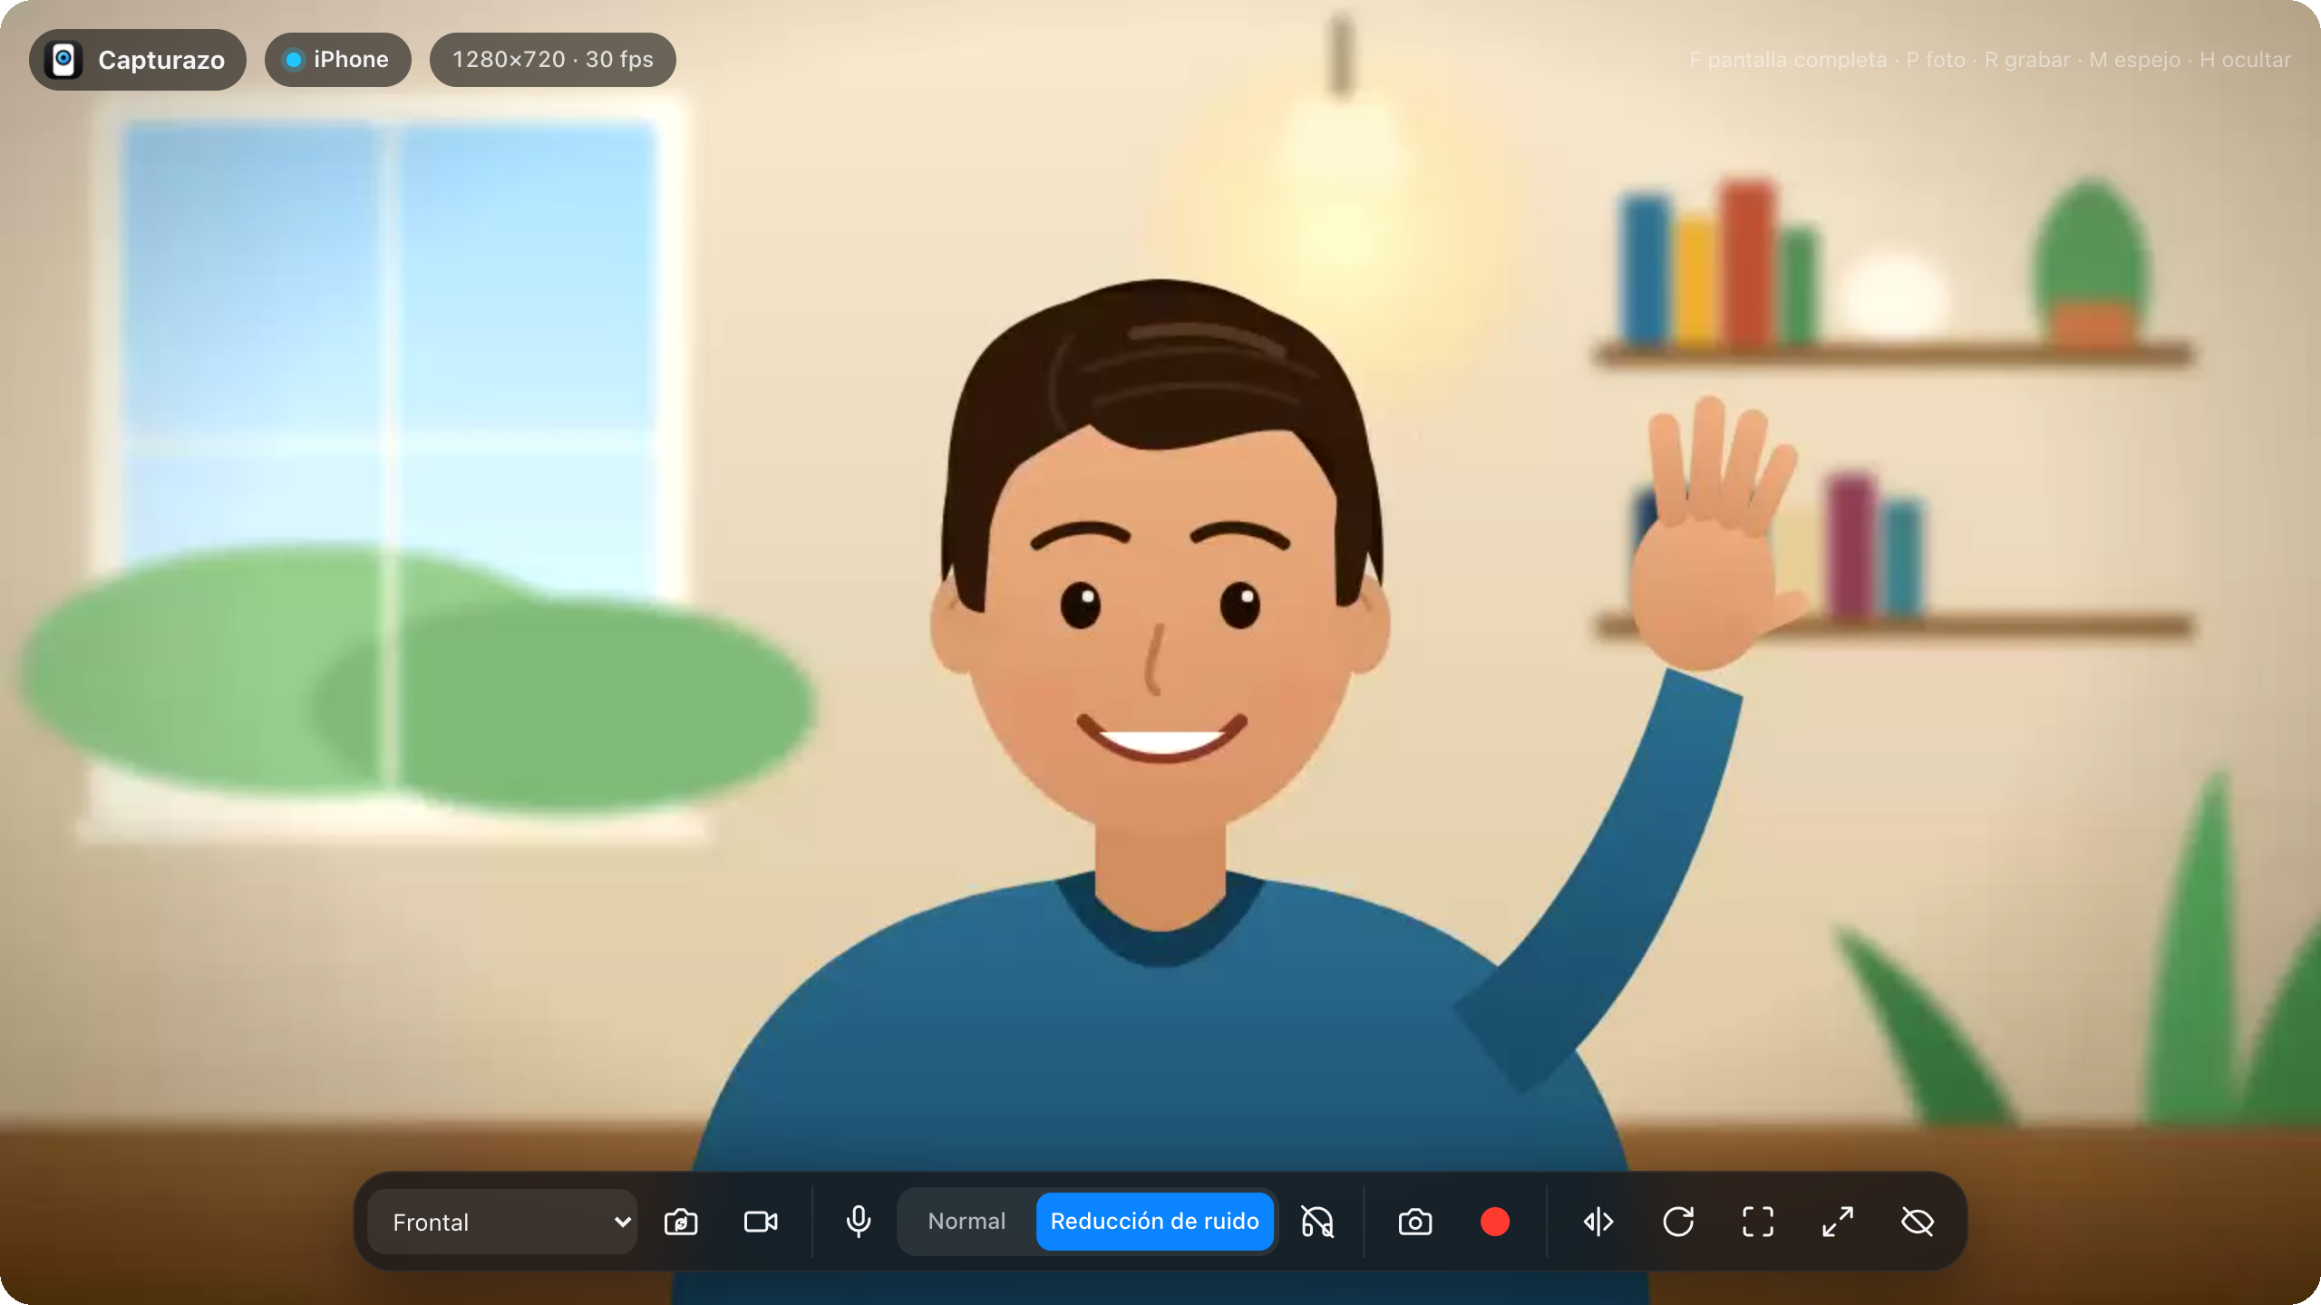
EL VISOR
La cámara, en grande
Pantalla completa
Espejo, girar y llenar la ventana.
Para OBS
Los controles se ocultan solos: captura la ventana limpia.
Escuchar el micrófono
Y enviarlo a otra salida de audio.
Atajos
F pantalla completa, P foto, R grabar, M espejo, H ocultar.

Slide 11
CÓMO FUNCIONA
Una conexión directa y cifrada
Celular
Extensión
Sitios y visor
Página web: abre la cámara y el micrófono elegidos y los envía por WebRTC.
Recibe la señal y la reparte dentro de la computadora con conexiones locales.
La videollamada ve «Capturazo · Cámara del celular»; el visor la muestra en grande.
WebRTC cifrado de punto a punto · unos 35–40 ms de punta a punta · el video no espera al audio · sin búfer extra
Sin cortes por diseño
El sitio recibe pistas propias que siguen vivas aunque el celular se reconecte o cambie de cámara.

Slide 12
PRIVACIDAD
Tu cámara, bajo tu control
1
2
3
4
Sin cuentas ni analítica
Siempre a la vista
Sitios a pedido
Código QR con clave
Capturazo no recopila datos personales, no muestra anuncios y no usa cookies.
El celular y el panel muestran qué sitio usa la cámara en cada momento.
El acceso es opcional: lo das sitio por sitio y lo quitas cuando quieras.
La clave viaja en el fragmento # y se renueva en cada sesión.

Slide 13
ESTADO · VERSIÓN 1.0.1
Listo para publicar
1
2
3
43 comprobaciones
Paquete listo
Ficha completa
Extensión y celular reales conectados, videollamada en HD con sonido, foto, grabación, visor y reconexión.
dist/capturazo-1.0.1.zip para la Chrome Web Store, con permisos mínimos y acceso a sitios opcional.
Textos, 5 capturas, 2 mosaicos, política de privacidad y justificación de cada permiso.
La página del celular ya está publicada en mjmc4498.github.io/capturazo. Siguiente paso: subir el ZIP 1.0.1 en el panel del desarrollador.

Slide 14
¡Captúralo todo!
Escanea el QR y usa la cámara y el micrófono de tu celular en tu computadora.
mjmc4498.github.io/capturazo
Creado por Miguel Mogrovejo

